Slide 1
2023年度 マニュアル
年末調整 の対応
従業員様向け

Slide 2
０ 本マニュアルに関して
❚ 本マニュアルは、2023年10月11日時点でのジンジャーの仕様で各操作の説明を記載しております。
機能アップデートに伴い、画面変更や仕様が変更される可能性がございます。
❚ 管理者設定により、マニュアルの画像と実際の画面の表示が異なる場合があります。
ご不明な点がありましたら管理者様までお問い合わせください。
管理者様へ
本マニュアルは、従業員様向けの参考マニュアルとなります。
展開の前に、記載内容をご確認いただき、
必要に応じて内容を編集いただくようお願いいたします。

Slide 3
PART
年末調整とは
１
1 年末調整とは …… P. 5
2 年末調整が不要なケース …… P. 6
PART
回答までの流れ
2
1 回答までの流れ …… P. 8
- STEP1 : 必要書類の準備を行う …… P. 9
- STEP2 : メールから［年末調整回答ページ］を開く …… P.10
- STEP3 : ジンジャーにログインする …… P.11
- STEP4 :［開始］ボタンをクリック(タップ)する …… P.14
2 回答時の注意事項 …… P.16
目次
PART
回答を行う
3
1 回答時の流れ …… P.19
2 この項目の見方 …… P. 20
- STEP1 : 必要項目を入力する …… P. 21
- STEP2 : 書類確認を行う …… P. 49
- STEP3 : 回答内容を確定する …… P. 51
PART
原本の提出
4
PART
差し戻し後の対応
5

Slide 4
01
年末調整とは

Slide 5
1 年末調整とは
年間の所得税額を確定させるための作業を年末調整といいます。
毎月の給与から源泉所得税を徴収はしていますが、あくまで概算の額なので、実際の年間所得にかかる所得税とずれが生じます。
そのため、毎月の源泉所得税額と実際の所得税額の過不足を調整して、支払うべき所得税を確定する必要があります。
年末調整をすることで、多くの従業員は自身で確定申告をしなくて済みます。
また、年末調整を行うことで、配偶者控除や扶養控除など、さまざまな控除を受けられます。

Slide 6
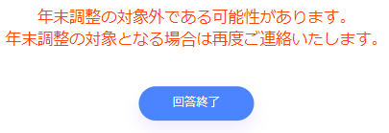
2 年末調整が不要なケース
年末調整が不要となる主なケースは以下となります。
✔ 1年間の給与収入の合計額が2,000万円を超える人
✔ 災害減免法の規定により、
所得税などの源泉徴収の納税猶予や還付を受けている人
✔ 2カ所以上から給与の支払を受けており、
他の勤務先に扶養控除等（異動）申告書を提出している人
✔ 扶養控除等（異動）申告書を提出していない人
ジンジャーでは回答内容で年末調整の対象外に該当する可能性が
あると判断した場合は下記のメッセージが表示されます

Slide 7
02
回答までの流れ

Slide 8





1 回答までの流れ
STEP1
STEP2
STEP3
STEP4
必要書類の
準備を行う
メールから
［年末調整回答
ページ］を開く
ジンジャーに
ログインする
年末調整の
回答を開始する

Slide 9
必要書類の準備を行う
STEP1
以下の書類をお持ちの方は、お手元にご準備ください。
・生命保険料控除証明書
（個人で支払った一般の生命保険料、介護医療保険料、個人年金保険料）
・地震保険料控除証明書
・小規模企業共済掛金払込証明書
・各種社会保険料の納付書（会社からの天引き分以外）
・障害者手帳
・住宅ローン控除に関する証明書
「住宅取得資金に係る借入金の年末残高等証明書」
「住宅借入金等特別控除申告書」

Slide 10
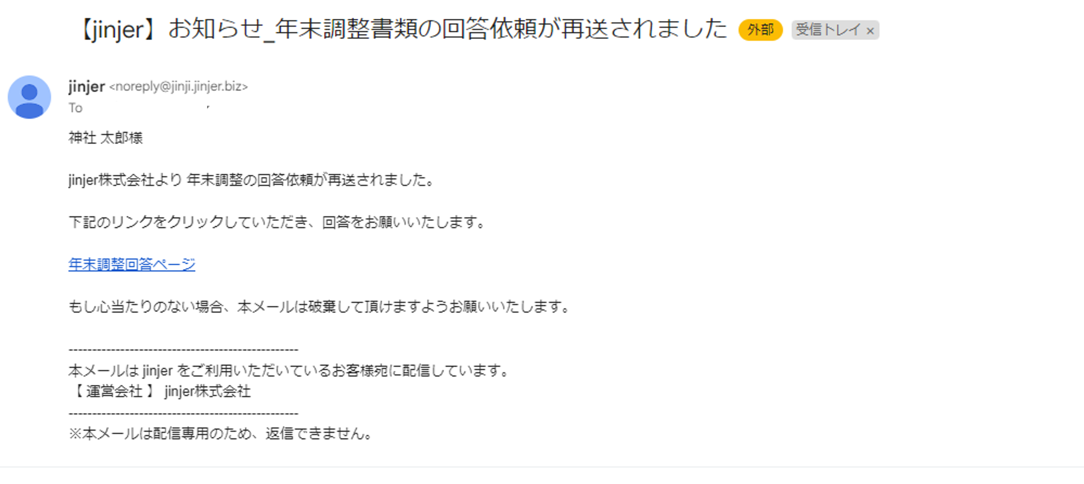

メールから［年末調整回答ページ］を開く
STEP2
noreply@jinji.jinjer.bizから送信されたメールを開き、[年末調整回答ページ]をクリックしてください。

Slide 11
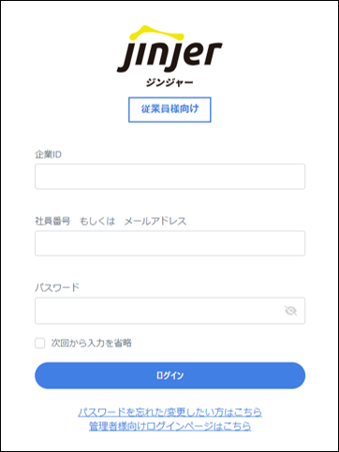
ジンジャーにログインする
STEP3
下記の3項目を入力して、ログインを行ってください。
企業ID
社員番号(もしくはメールアドレス)
パスワード

Slide 12
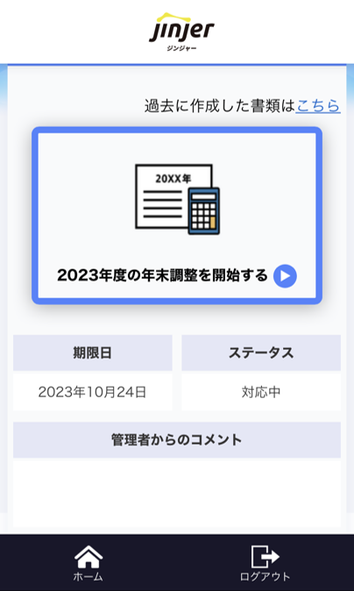
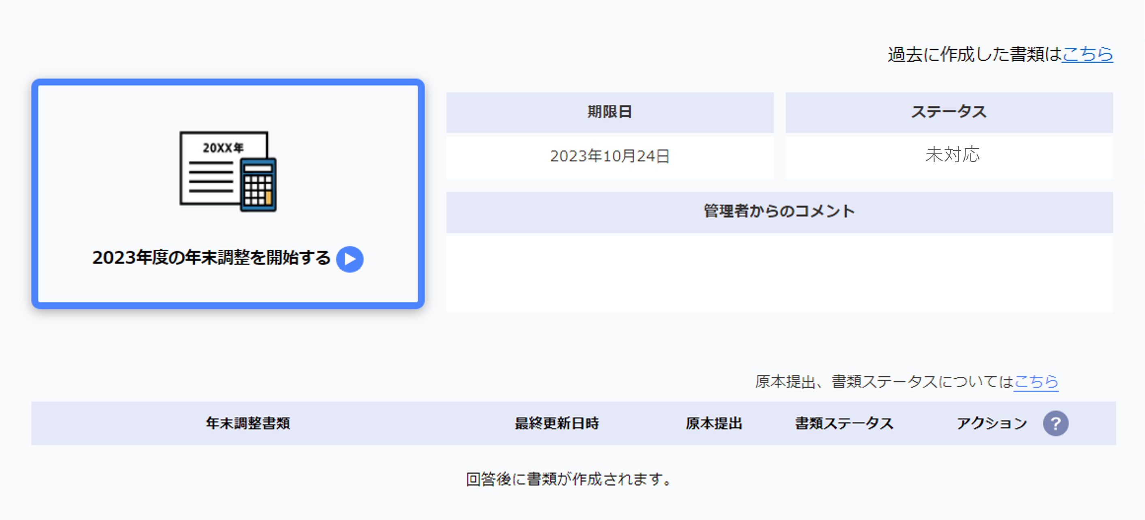

年末調整の回答を開始する
STEP4
ログイン後、年末調整のトップページに進みます。
PC画面
スマホ画面

Slide 13

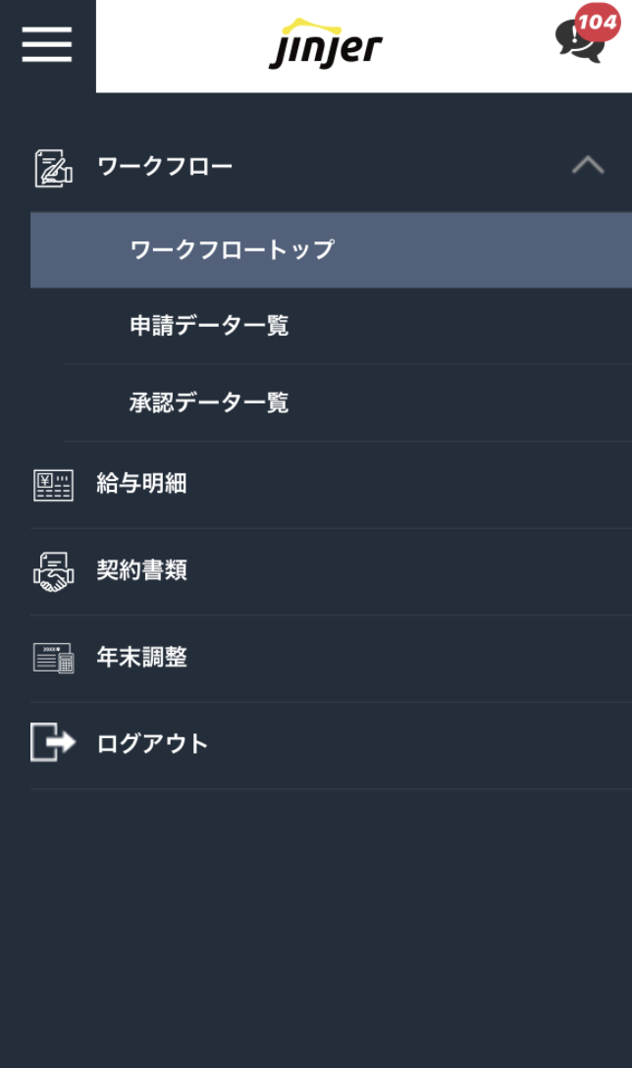
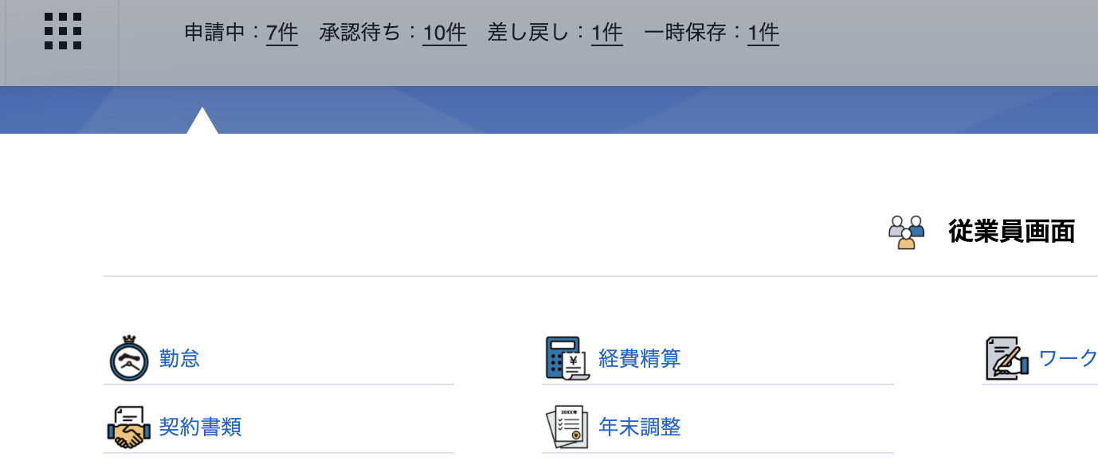
年末調整の回答を開始する
STEP4
年末調整のTOPページが表示されない場合
メニューボタンより、［年末調整］を選択すると、 P.11の画像に飛ぶことができます。
PC画面
スマホ画面
1
1
2
2

Slide 14
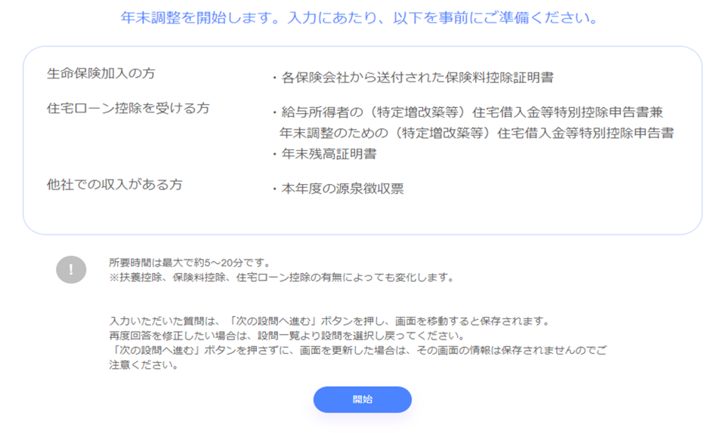
年末調整の回答を開始する
STEP4
［開始］ボタンをクリック(タップ)してください。
PC画面

Slide 15
2 回答時の注意事項
回答時の注意事項 ①
・入力内容は「次の設問へ進む」ボタンを押し、画面を移動すると保存されます。
・「次の設問へ進む」ボタンを押さずに、画面を更新すると入力された情報が保存されません。
・再度回答を修正したい場合は、設問一覧より設問を選択し戻ってください（P.15参照）。
・金額や郵便番号など、数字は半角で入力してください。
・従業員によっては回答内容が事前に入力されている場合があります。
その場合は入力内容に誤りがないか確認し、
修正・変更箇所があれば正しい情報を入力してください。
・各設問に「管理者からの補足」が記載されている場合がございます。必ずご確認ください。

Slide 16
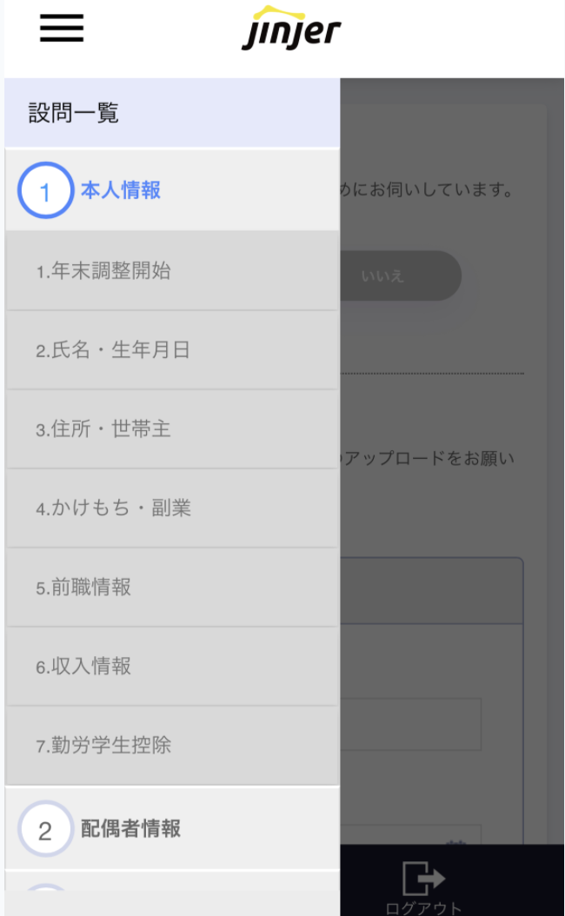
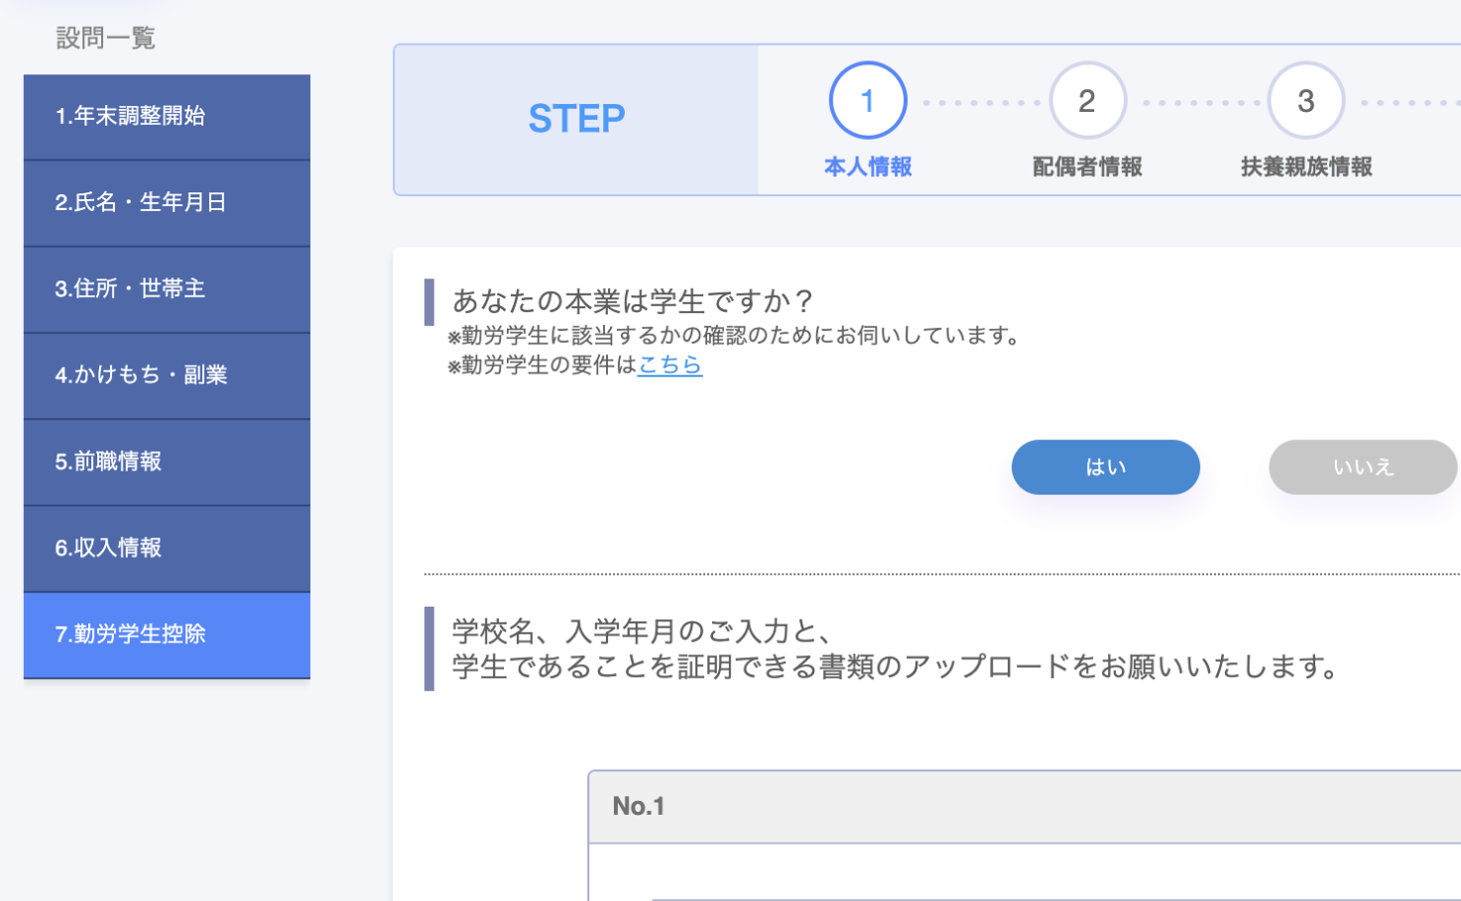
2 回答時の注意事項
回答時の注意事項 ②
・回答後に、サイドに表示される設問をクリックすると前の質問に戻ることができます。
設問を戻し回答を修正すると、その設問以降の回答はリセットされますのでご注意ください。
PC画面
スマホ画面
1
2

Slide 17
03
回答を行う

Slide 18




1 回答時の流れ
STEP1
STEP2
STEP3
STEP4
必要項目を
入力する
書類確認を
行う
回答内容を
確定する
完了

Slide 19
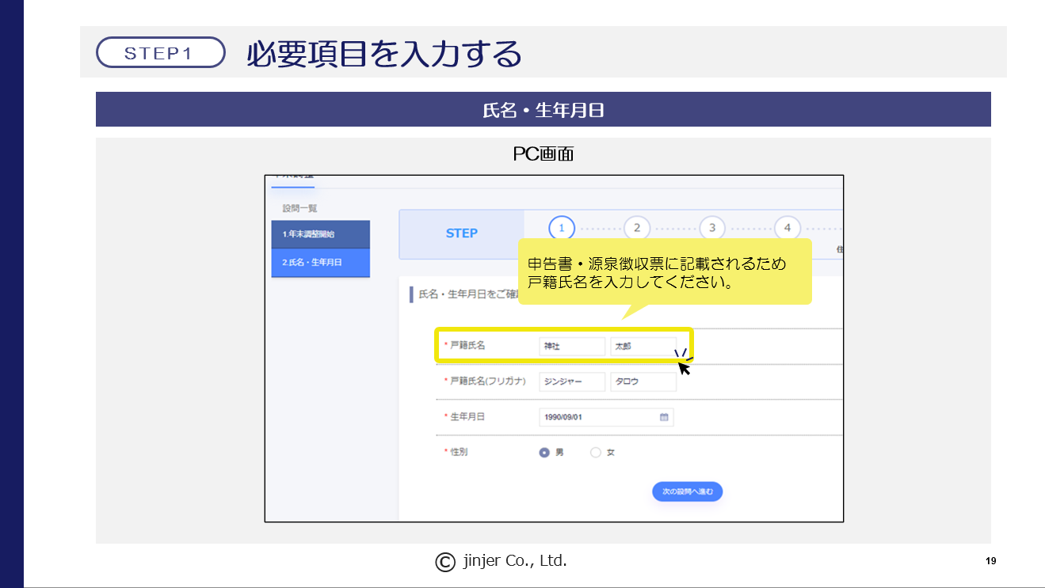
2 この項目の見方
下記の表示は実際のジンジャー画面上にある、設問一覧と一致しております。
※下記画像内では と記載のある部分が該当になります。

Slide 20
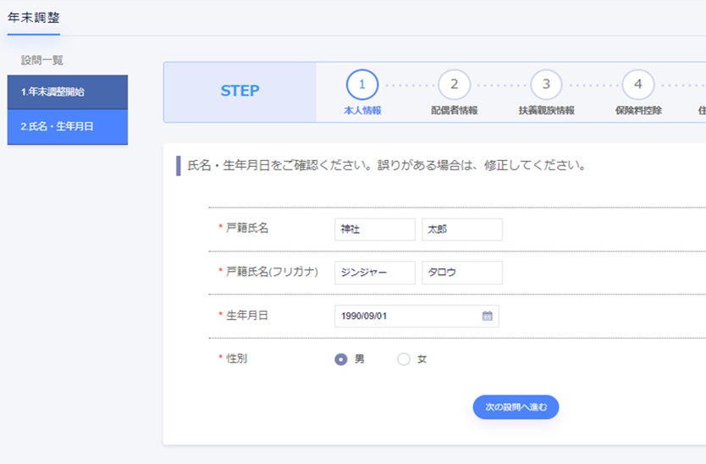
必要項目を入力する
STEP1
氏名・生年月日
PC画面
申告書・源泉徴収票に記載されるため
戸籍氏名を入力してください。

Slide 21
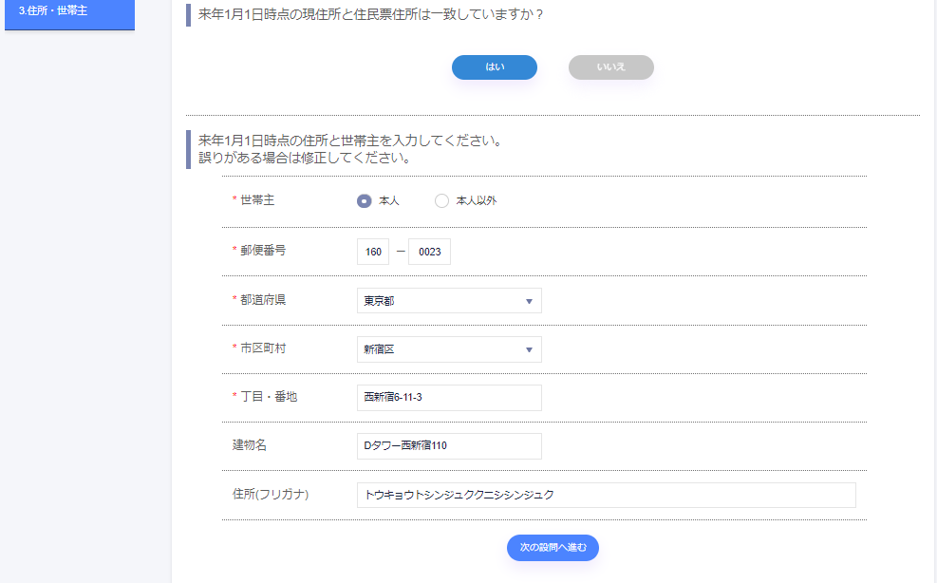
必要項目を入力する
STEP1
住所・世帯主
PC画面
住民票住所と現住所が異なる場合は
「いいえ」を選択し、
現住所と住民票住所
それぞれをご入力ください。
※各書類には住民票の住所が記載されます
世帯主欄はご自身が世帯主の場合は「本人」を選択し、
ご自身以外が世帯主の場合は
「本人以外」をご選択後
世帯主の氏名と性別を入力ください。

Slide 22
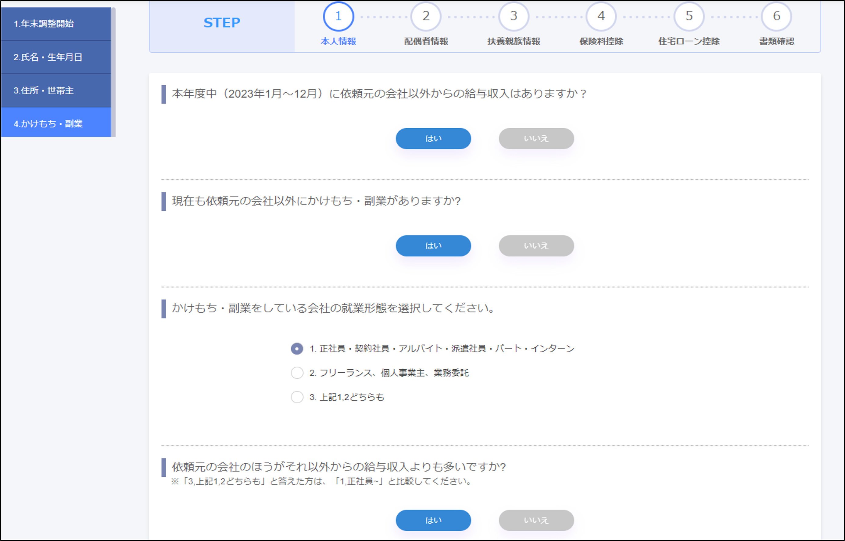
必要項目を入力する
STEP1
かけもち・副業
PC画面
甲欄適用であれば「はい」と入れてください。「いいえ」と回答した場合は終了画面に進みます。内容に間違いがなければ終了してください。

Slide 23
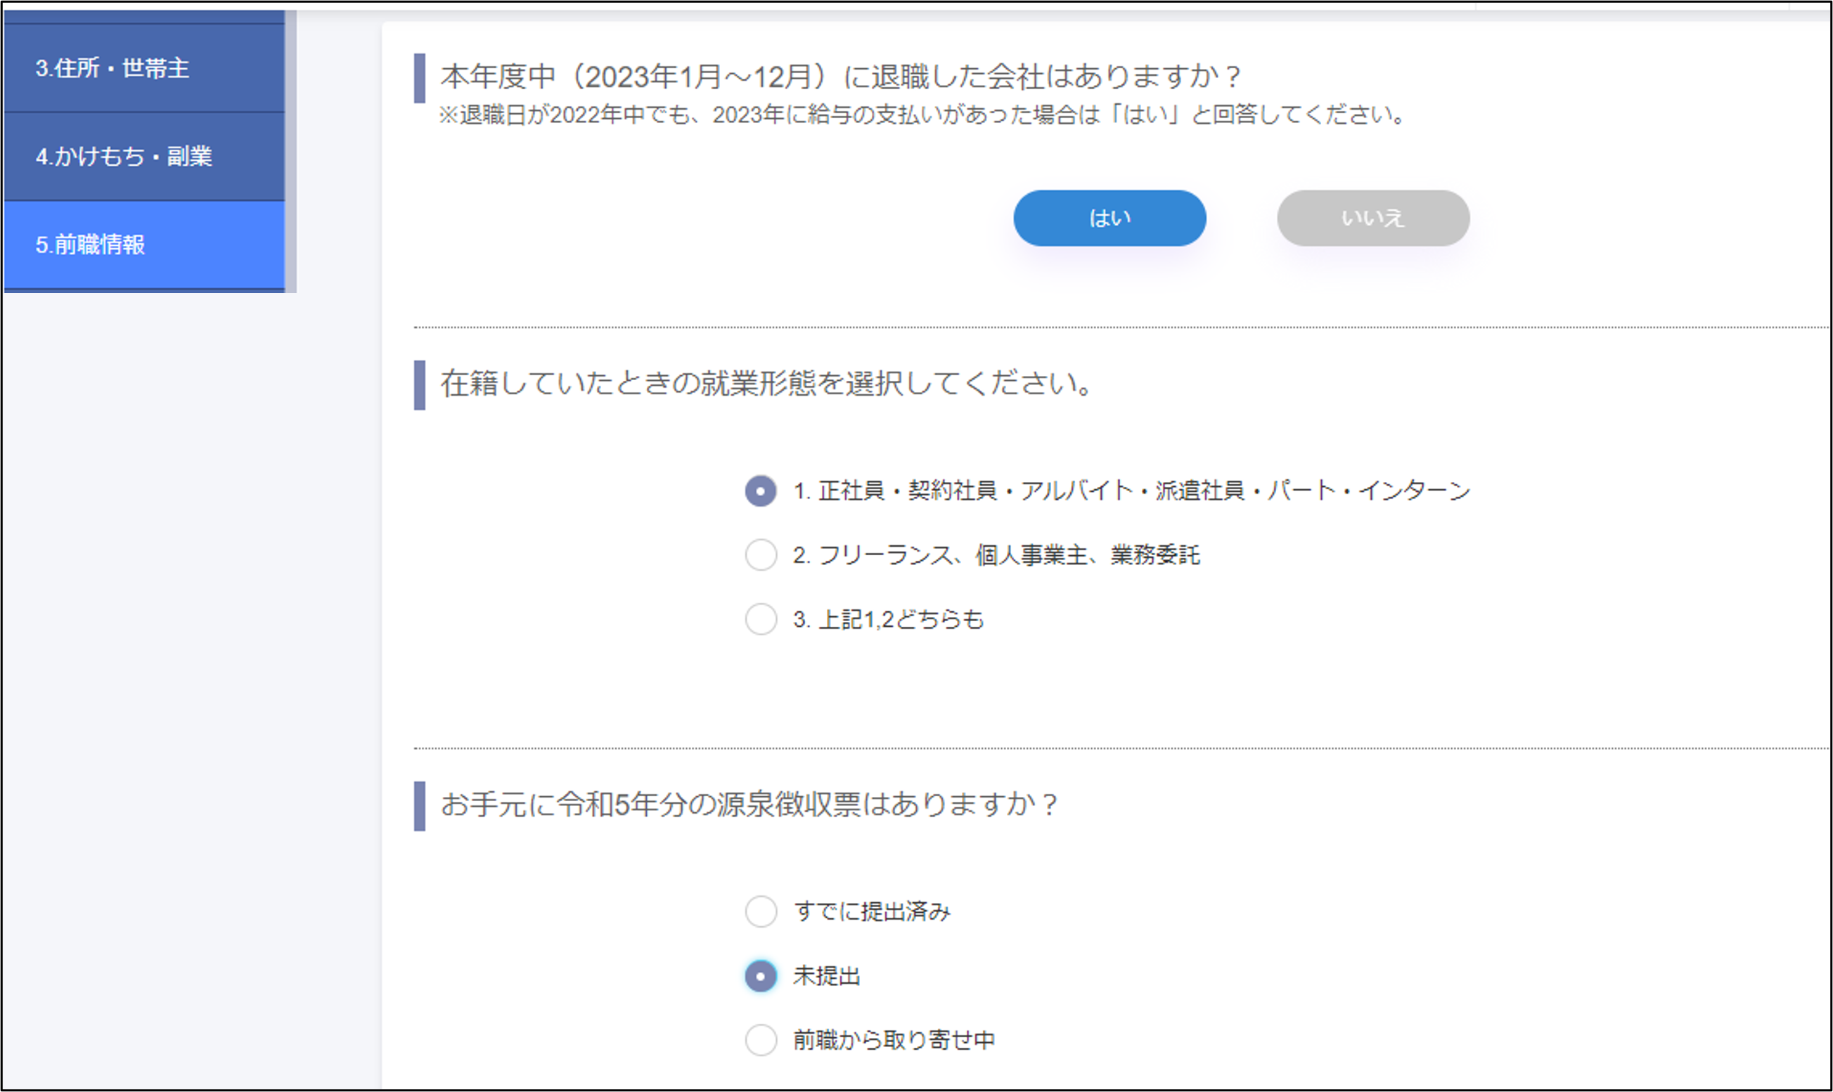
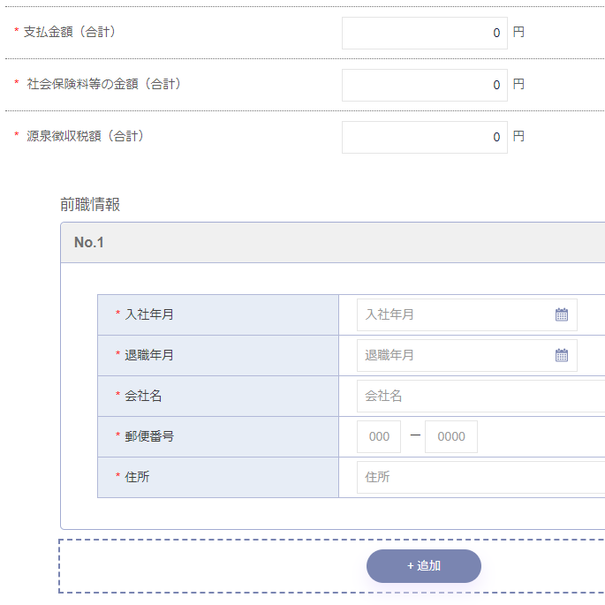
必要項目を入力する
STEP1
前職情報
PC画面
お手元に前職の源泉徴収票がある場合は、
「未提出」を選択し、
前職の源泉徴収票の内容を入力ください。

Slide 24
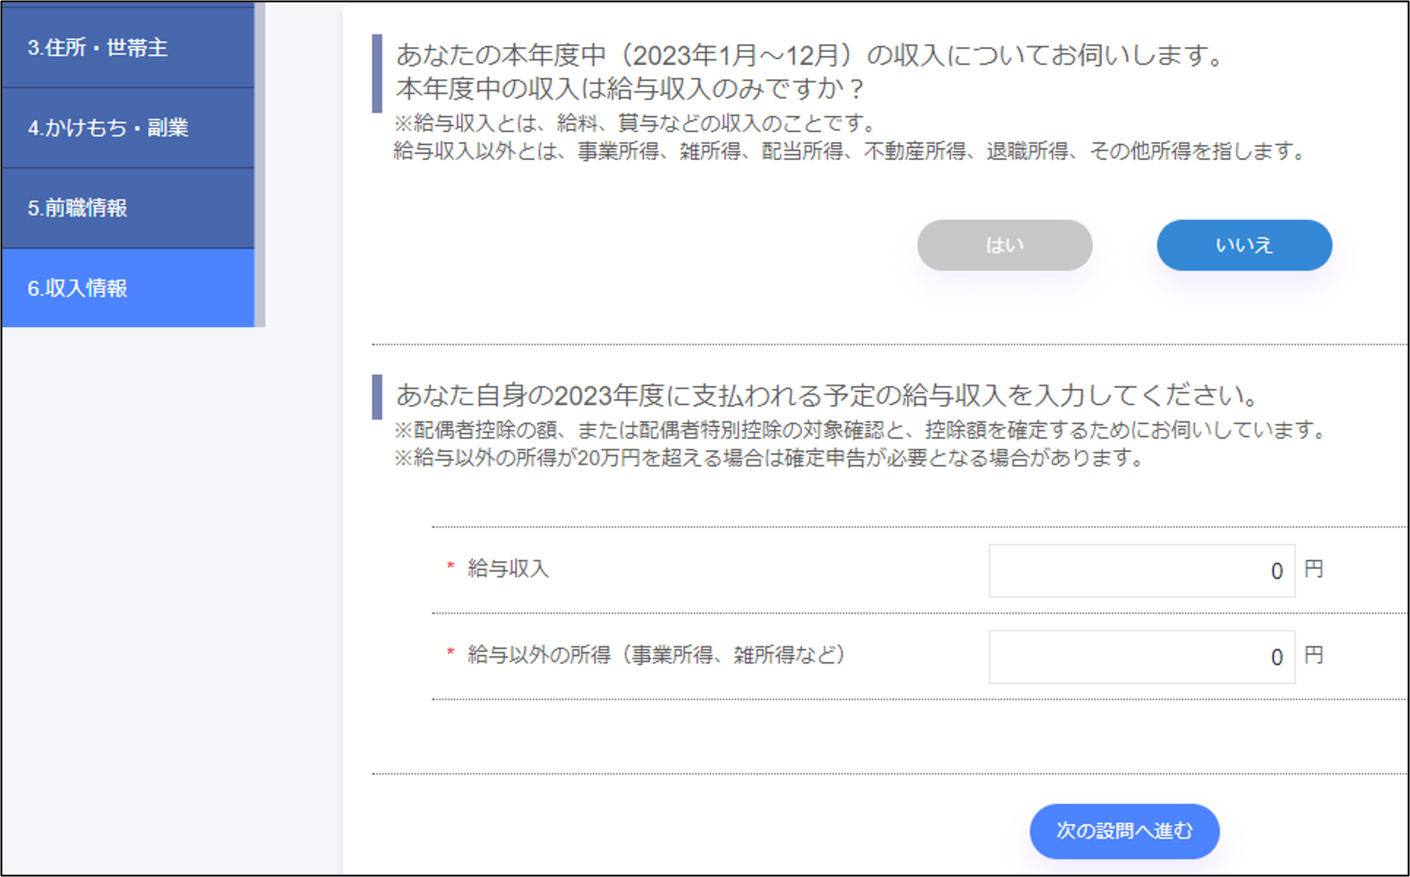
必要項目を入力する
STEP1
収入情報
PC画面
給与収入以外に年金などの雑所得を
受け取っている場合は「いいえ」を選択し、
給与以外の所得欄に所得を入力してください。
給与収入は2023年に受け取った収入をすべて入力してください。
※2023年に前職を退職している場合は前職の収入と現職の収入の合算の金額を入力してください。

Slide 25
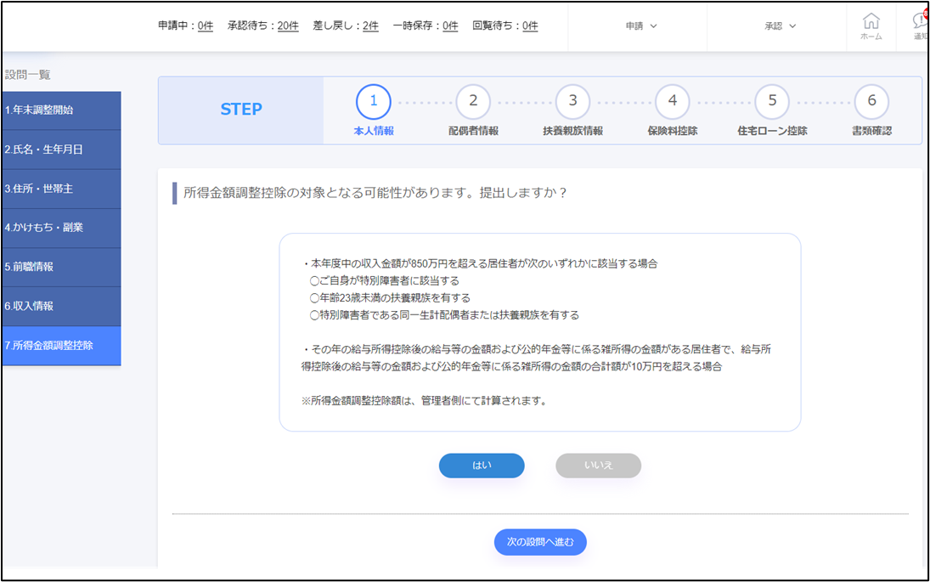
必要項目を入力する
STEP1
所得金額調整控除
ひとつ前の収入情報にて850万円より多い収入金額を入力した方に表示される回答項目です。
PC画面
記載の条件を満たし、所得金額調整控除申告書の
提出を行う方は「はい」と回答してください。

Slide 26
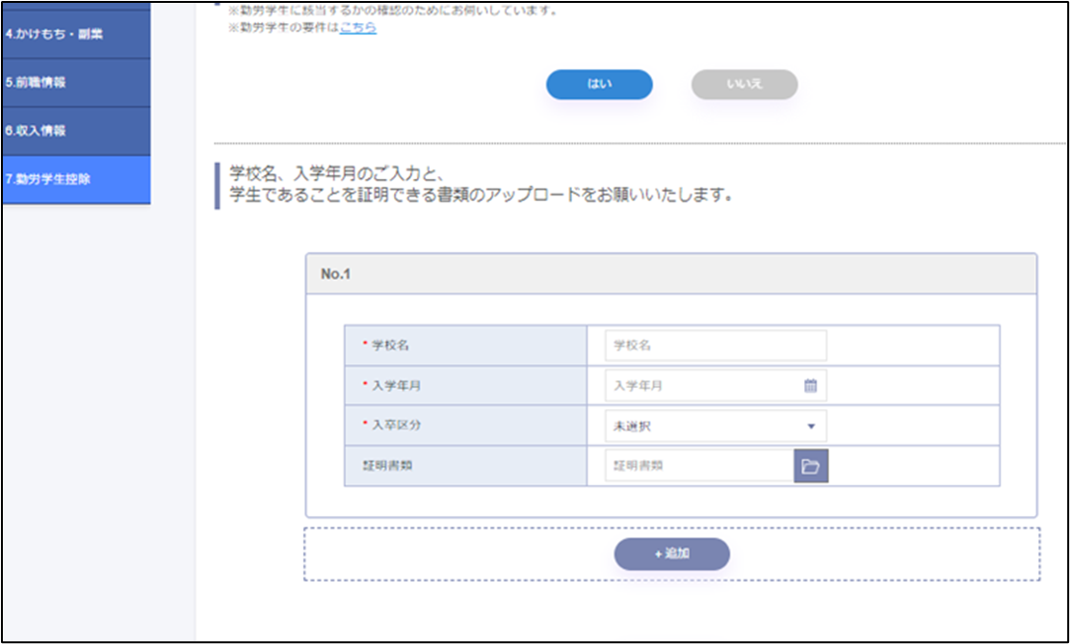
必要項目を入力する
STEP1
勤労学生控除
勤労学生控除の対象となる人は、その年の12月31日時点で3つの要件すべてに該当する人です。
要件等の詳細はこちらの国税庁HPをご確認ください。
PC画面
年末調整の回答者が勤労学生に該当する場合のみ
「はい」を選択し、必要な情報を入力してください。

Slide 27
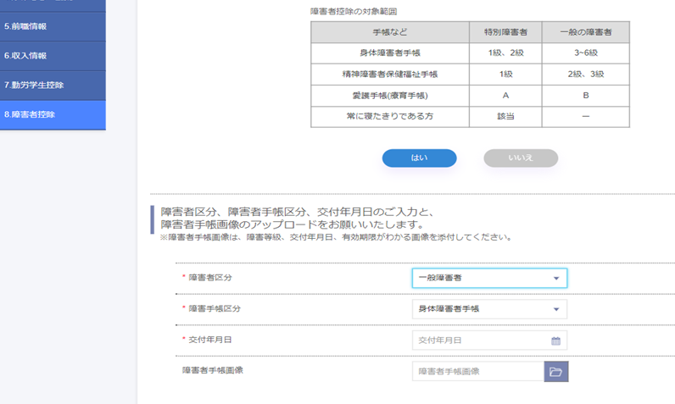
必要項目を入力する
STEP1
障害者控除
PC画面
該当する方は「はい」を選択後、下記の対応をお願いします。
・障害者区分の入力
・障害者手帳区分の入力
・交付年月日の入力

Slide 28
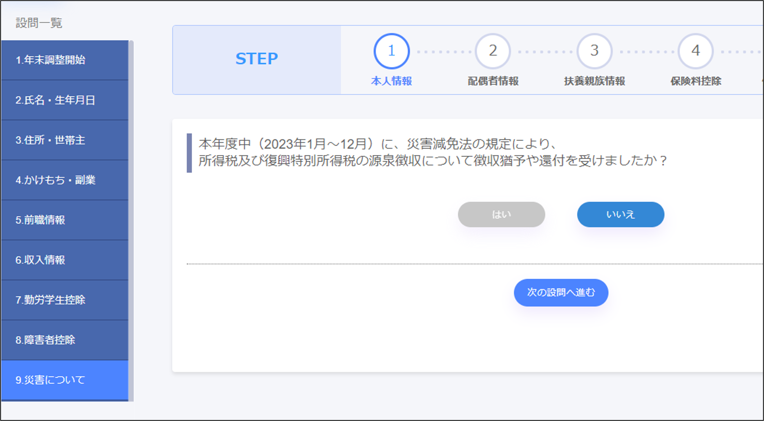
必要項目を入力する
STEP1
災害について
災害減免法とは、「災害によって受けた住宅や家財の損害金が控除の適応を受けない場合に、所得税が軽減される」というものです。要件等の詳細はこちらの国税庁HPをご確認ください。
PC画面

Slide 29
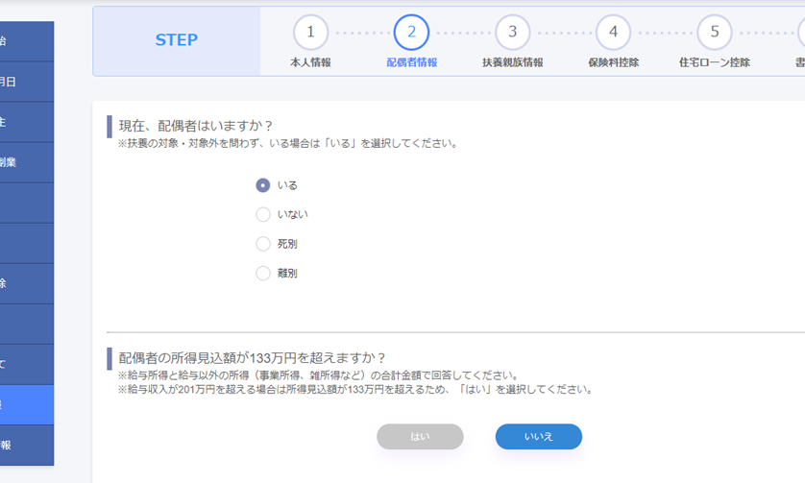
必要項目を入力する
STEP1
配偶者情報 ①
PC画面
配偶者について「いる」を選択されたうち、
配偶者控除・配偶者特別控除をされたい場合は「いいえ」を選択ください。

Slide 30
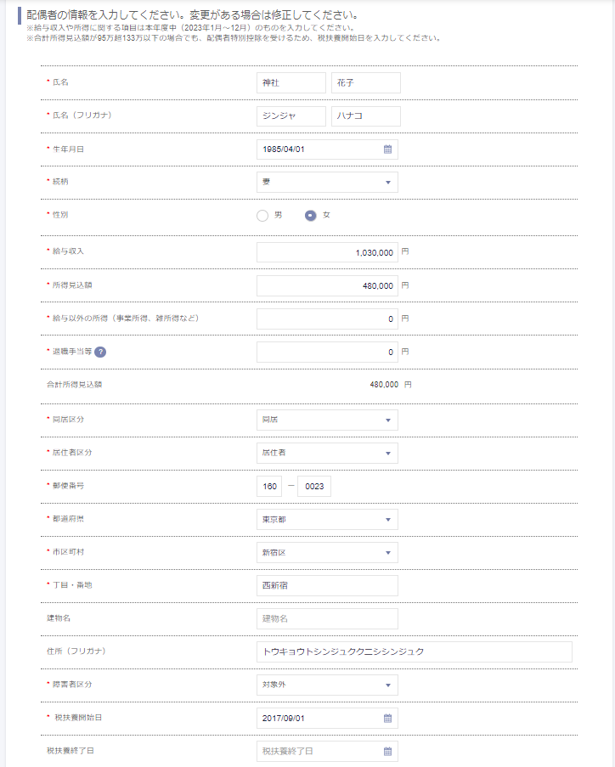
必要項目を入力する
STEP1
配偶者情報 ②
PC画面
「*」マークは必須項目となるため、必ず入力ください。
入力がない場合はエラーメッセージがでますので、
該当箇所を確認ください。
配偶者が本年度中に退職金を受取り、
退職所得が発生する場合は入力ください。
発生しない場合は「0」を入力ください。

Slide 31
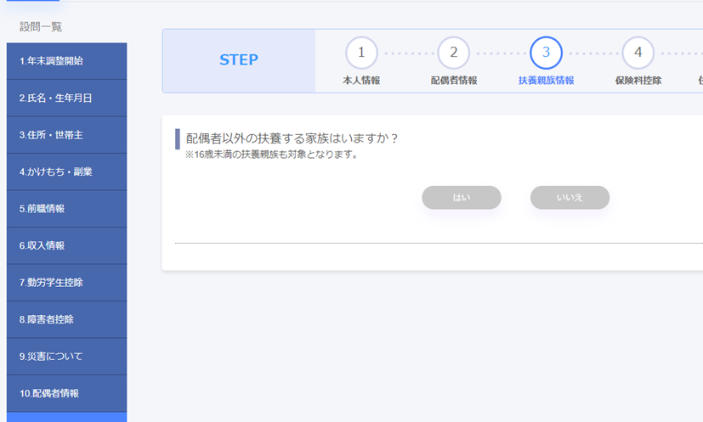
必要項目を入力する
STEP1
扶養控除情報 ①
PC画面
配偶者以外の扶養親族がいる場合は
「はい」を選択後、
扶養親族に関する情報を入力ください。

Slide 32
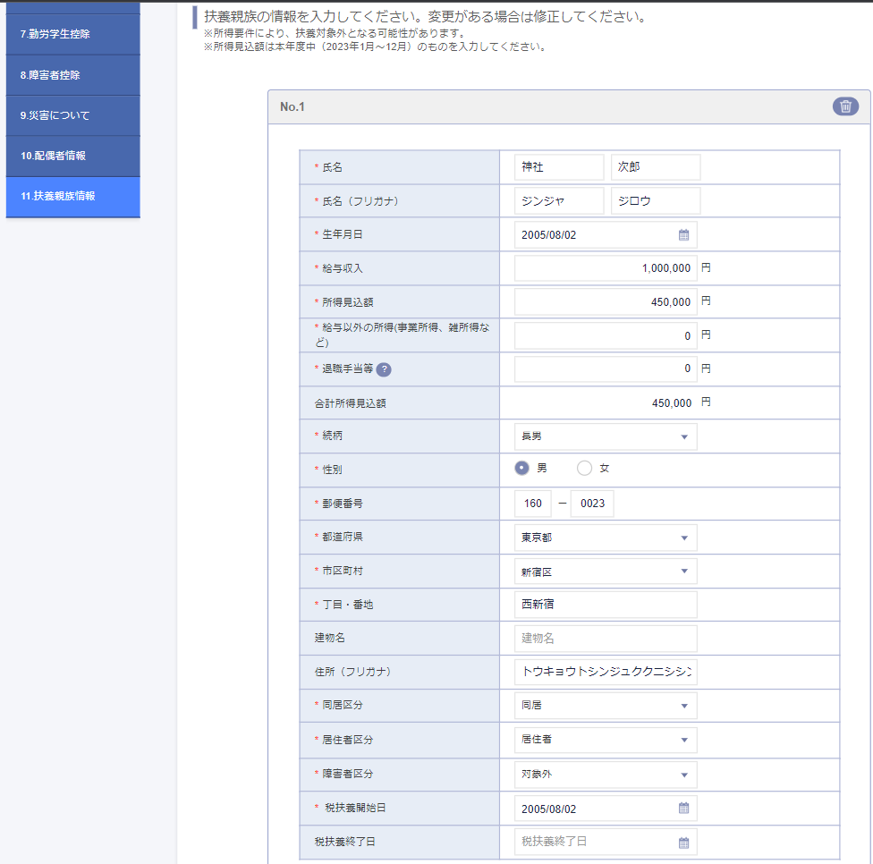
必要項目を入力する
STEP1
扶養控除情報 ②
PC画面
「*」マークは必須項目となるため、必ず入力ください。
入力がない場合はエラーメッセージがでますので、
該当箇所を確認ください。
扶養親族が本年度中に退職金を受け取り、
退職所得が発生する場合は入力ください。
発生しない場合は「0」を入力ください。
郵便番号を入力すると
住所が自動で登録されます。

Slide 33
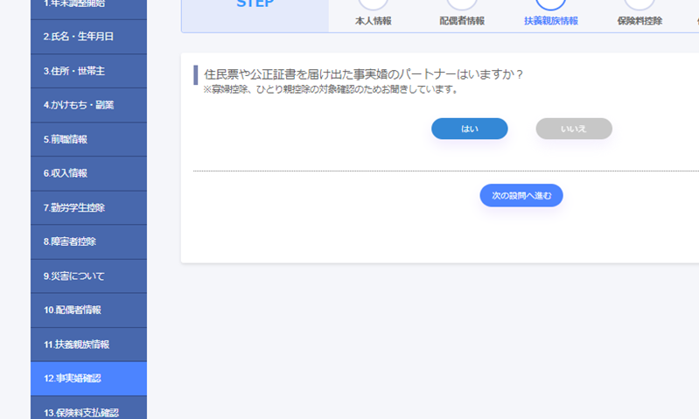
必要項目を入力する
STEP1
事実婚確認
PC画面
寡婦控除・ひとり親控除の適用に影響します。寡婦もしくはひとり親に該当する場合は
「いいえ」で回答ください。

Slide 34
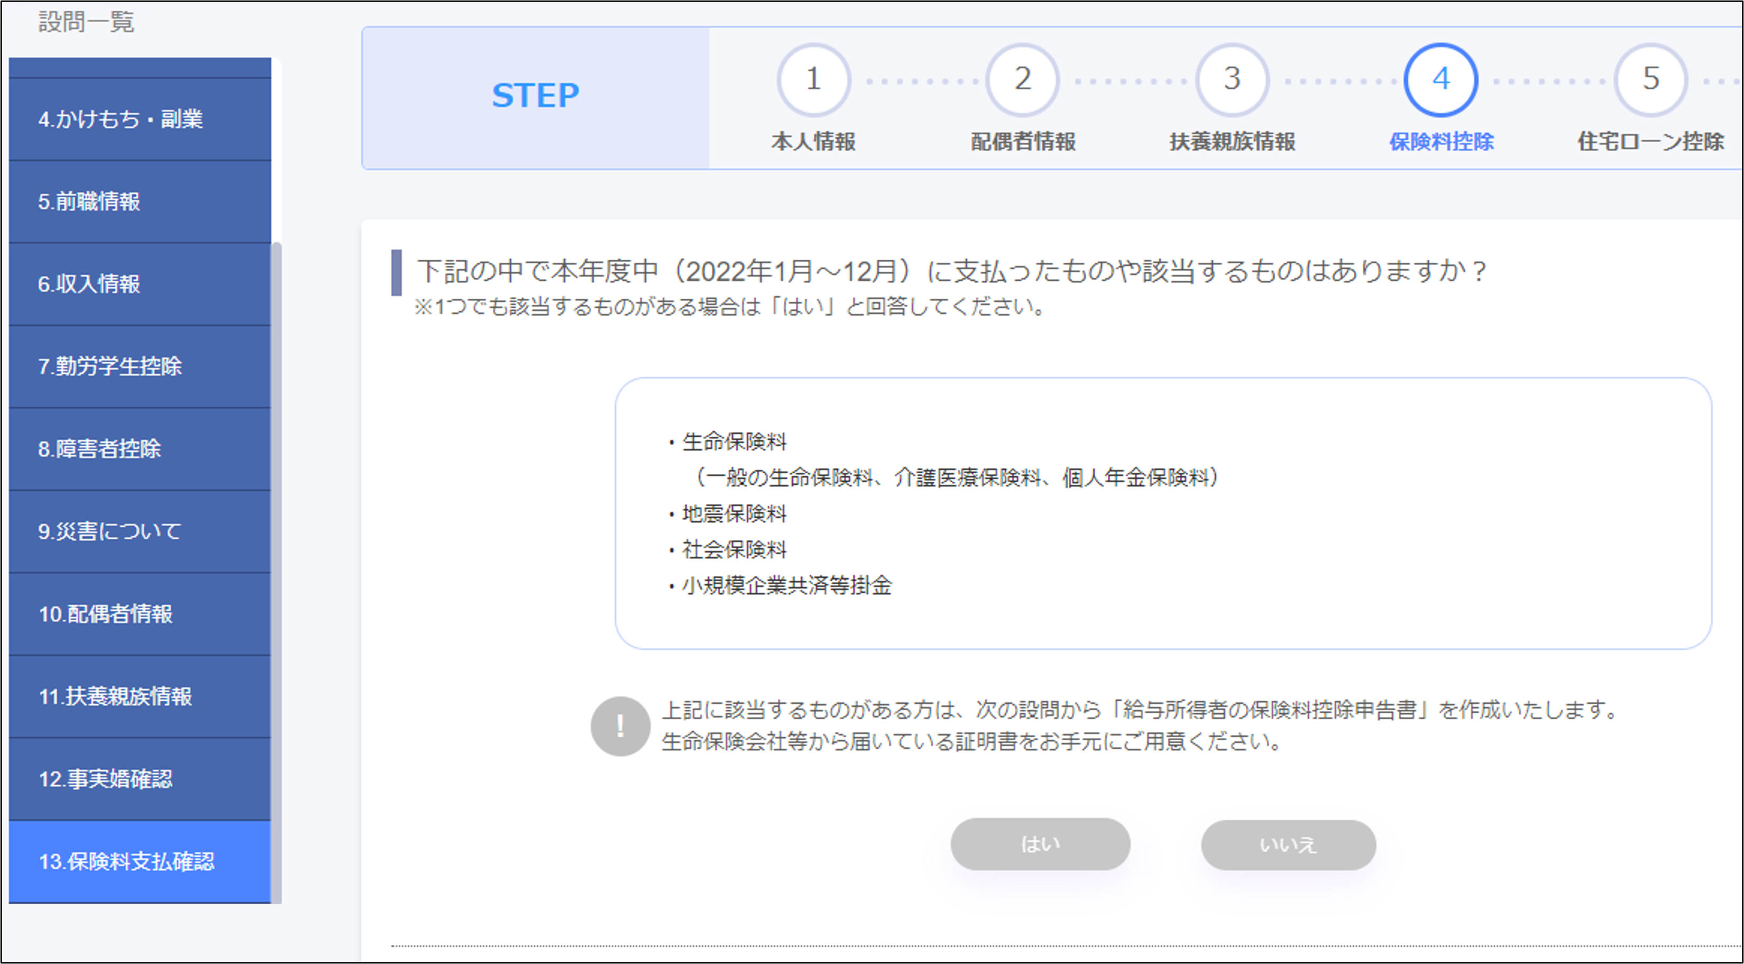
必要項目を入力する
STEP1
保険料支払確認
「はい」を選択すると、各控除(生命保険・地震保険・社会保険・小規模企業共済保険控除)の情報を入力するページに移ります。
PC画面
各種控除証明書に記載されている情報が必要になりますので
控除証明書をお手元に用意ください。

Slide 35
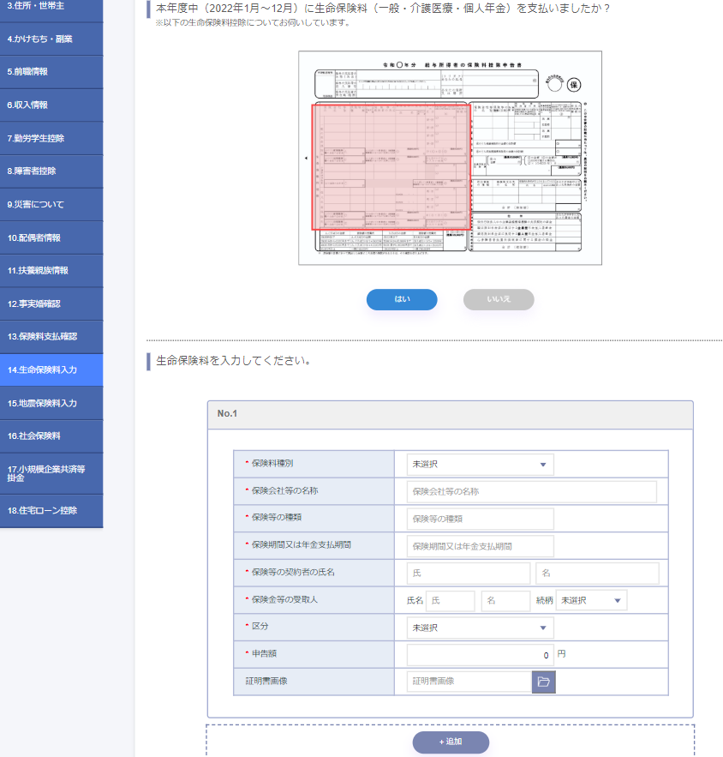
必要項目を入力する
STEP1
生命保険料入力 ①
PC画面
生命保険料控除を適用したい場合は「はい」を選択してください。

Slide 36
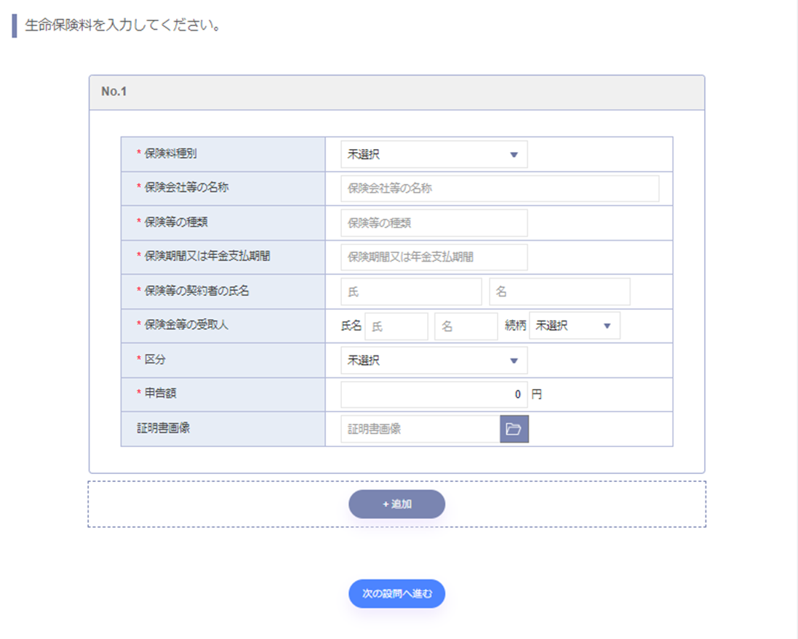
必要項目を入力する
STEP1
生命保険料入力 ②
PC画面
一般・介護医療・個人年金から種類を選択してください。
一般・介護医療・個人年金から種類を選択してください。
生命保険料控除証明書に記載されている
適用制度より「新契約」「旧契約」か
選択してください。
控除証明書に記載されている
「年金の種類」または「保険の種類」
を入力してください。
控除証明書に「○○申告額」・「申告額」の項目で
記載されている年間に支払った金額を入力してください。
※生命保険会社によって名称は異なります。

Slide 37
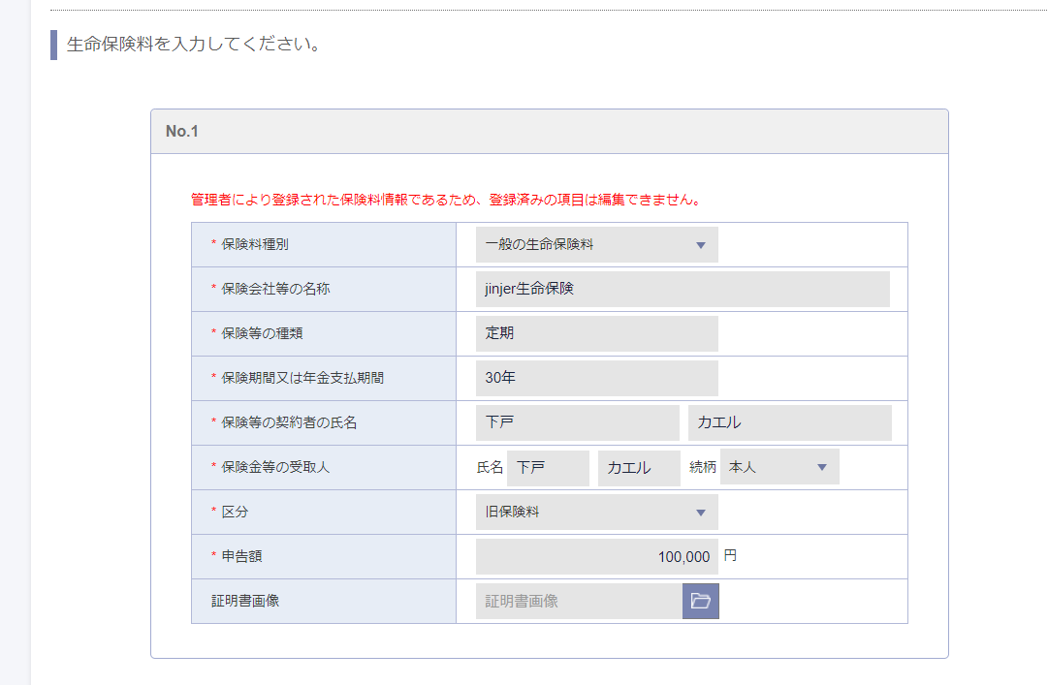
必要項目を入力する
STEP1
生命保険料入力 ③
団体保険を事前に取り込んでいる場合
団体保険加入者の場合は、事前に情報が反映されておりますので、「保険金額等の受取人」欄をご入力ください。
受取人欄のみご回答ください。
氏
名
氏
名

Slide 38
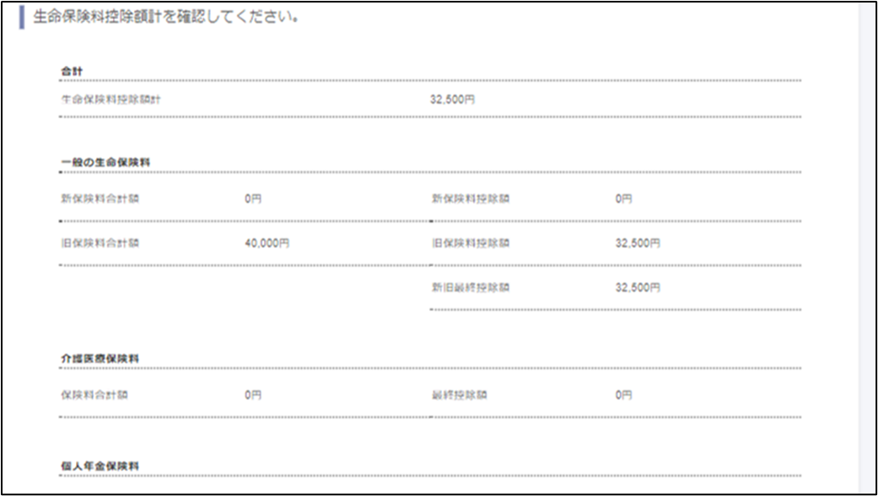
必要項目を入力する
STEP1
生命保険料入力 ④
PC画面
作成した内容が次のページで表示されますので
内容に誤りがないかご確認ください。

Slide 39
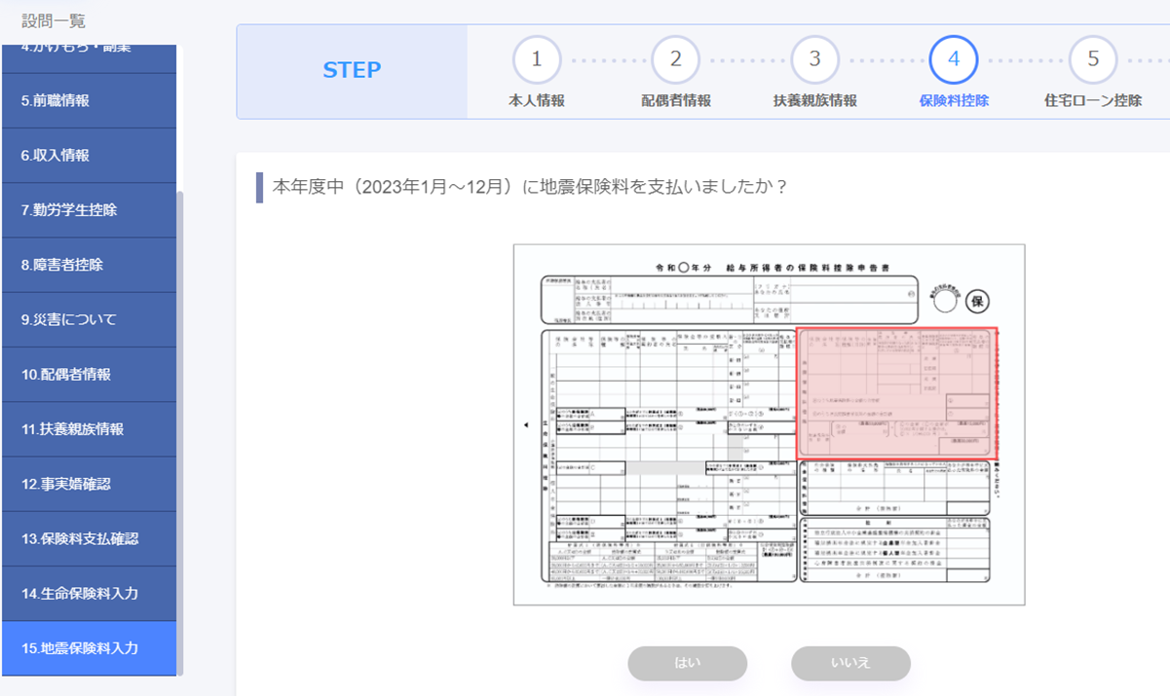
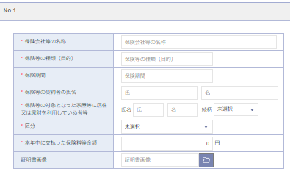
必要項目を入力する
STEP1
地震保険料入力 ①
PC画面
「*」マークは必須項目となるため、必ず入力ください。
入力がない場合はエラーメッセージがでますので、
該当箇所を確認ください。
地震保険の支払いがある場合は
「はい」を選択後
地震保険料控除証明書の内容を
入力ください。
加入している地震保険の情報を入力します。

Slide 40
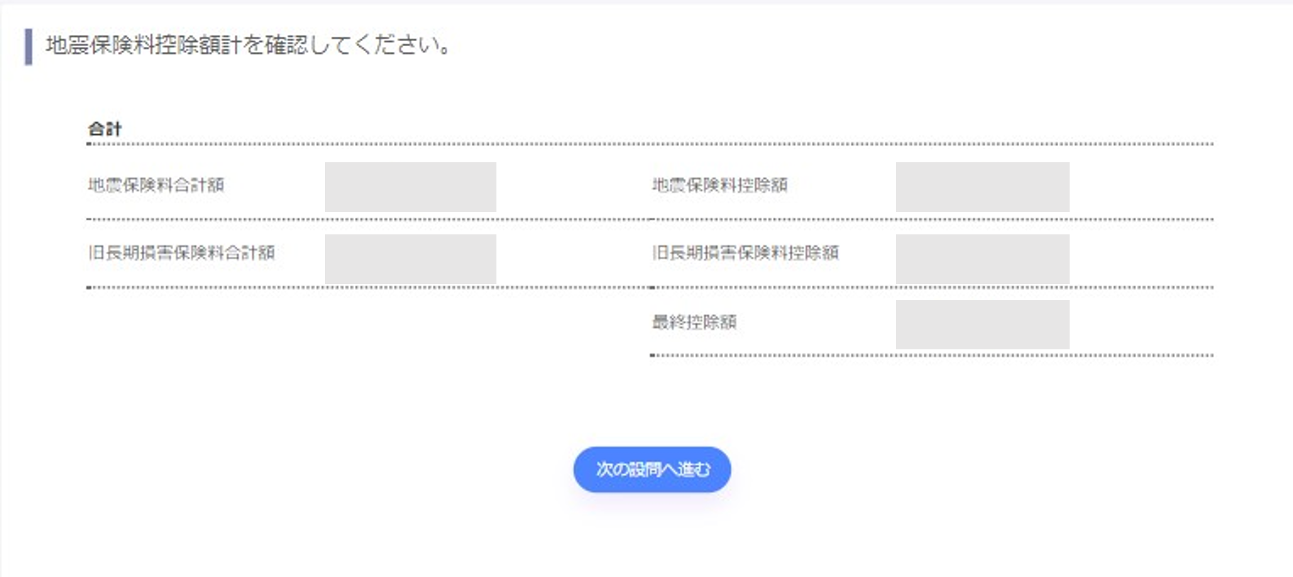
必要項目を入力する
STEP1
地震保険料入力 ②
PC画面
作成した内容が次のページで表示されますので
内容に誤りがないかご確認ください。

Slide 41
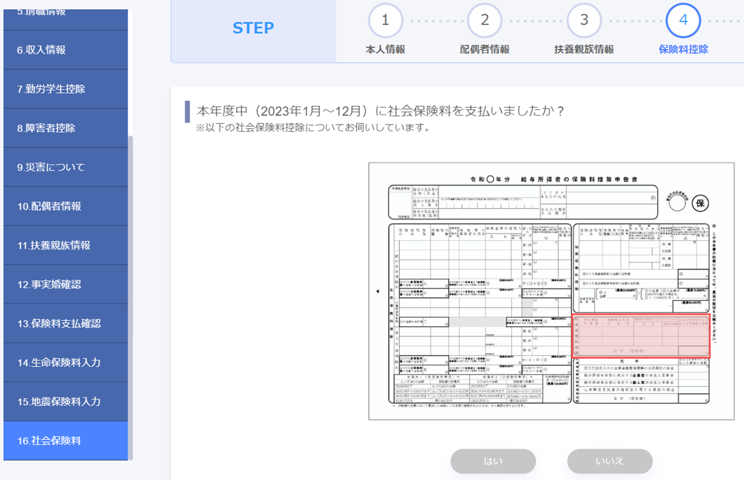
必要項目を入力する
STEP1
社会保険料 ①
PC画面
給与徴収ではなく、個人で納付している社会保険料があれば「はい」をご選択ください。
(例)国民年金、国民健康保険

Slide 42
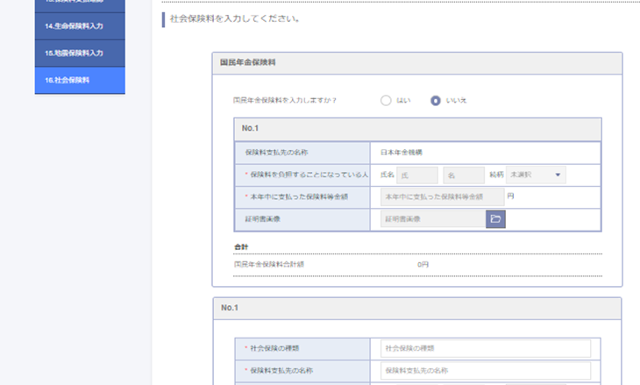
必要項目を入力する
STEP1
社会保険料 ②
PC画面
追加で控除に含めたい、社会保険料を入力します。

Slide 43
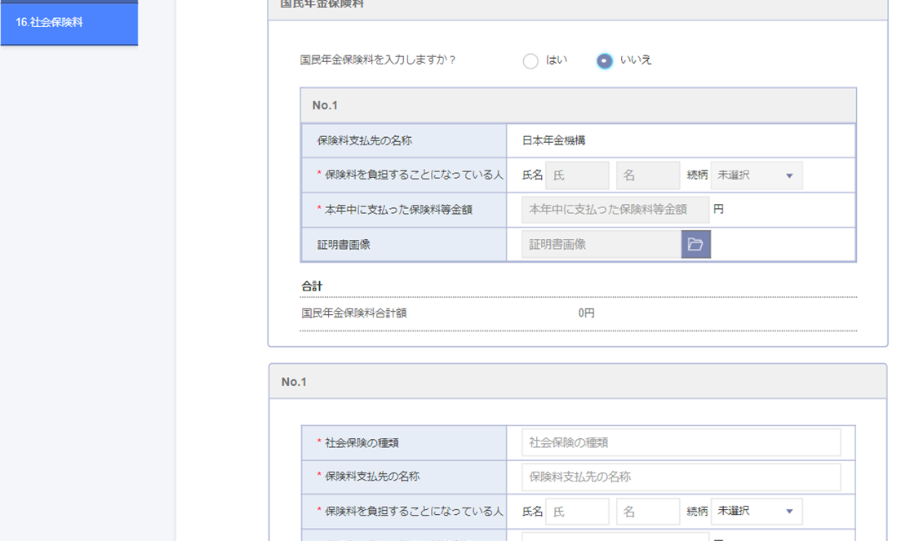
必要項目を入力する
STEP1
社会保険料 ③
PC画面
「はい」を選択することで社会保険料とは
別に国民年金保険料としても集計することができます。

Slide 44
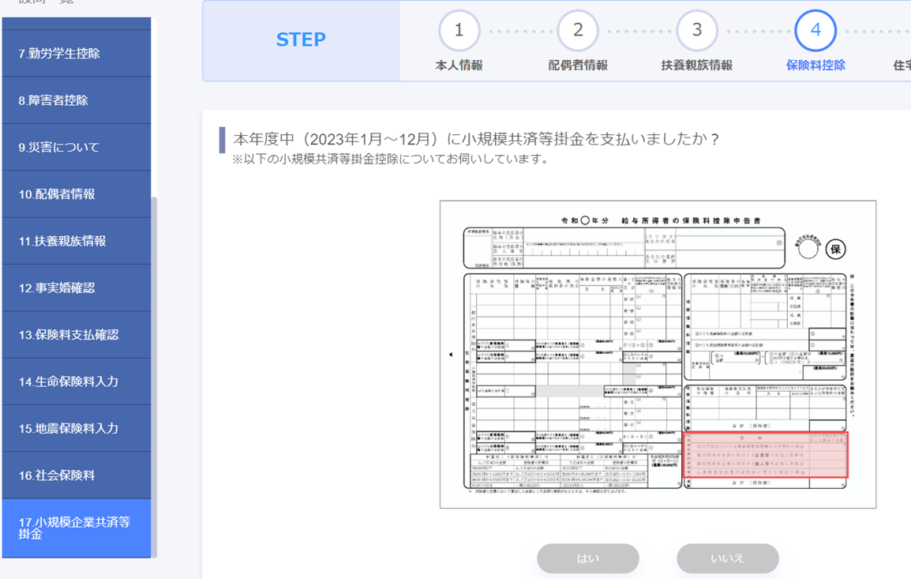
必要項目を入力する
STEP1
小規模企業共済等掛金 ①
PC画面
小規模企業共済等掛金控除を
適用されたい場合は「はい」を選択ください。

Slide 45
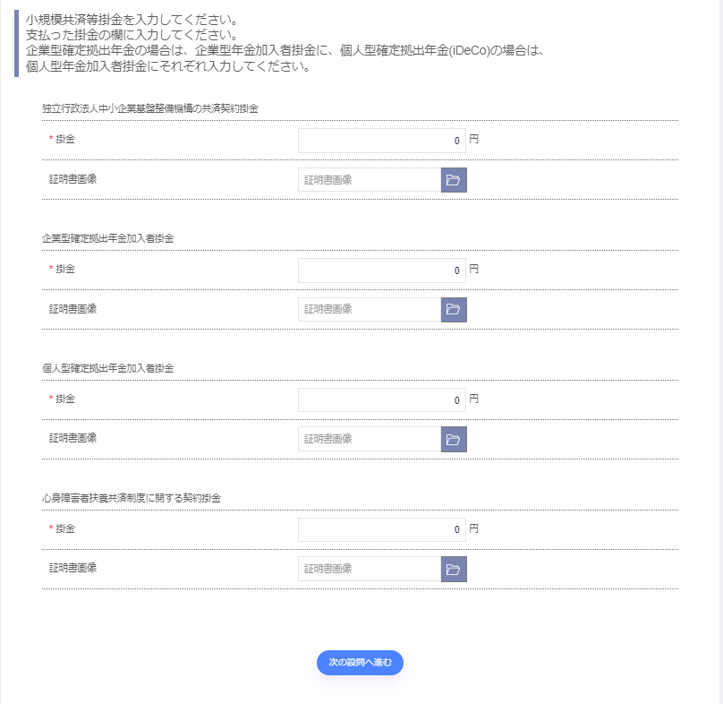
必要項目を入力する
STEP1
小規模企業共済等掛金 ②
PC画面
小規模企業共済等掛金の情報を入力ください。
該当しないものは「0」円で登録ください。

Slide 46
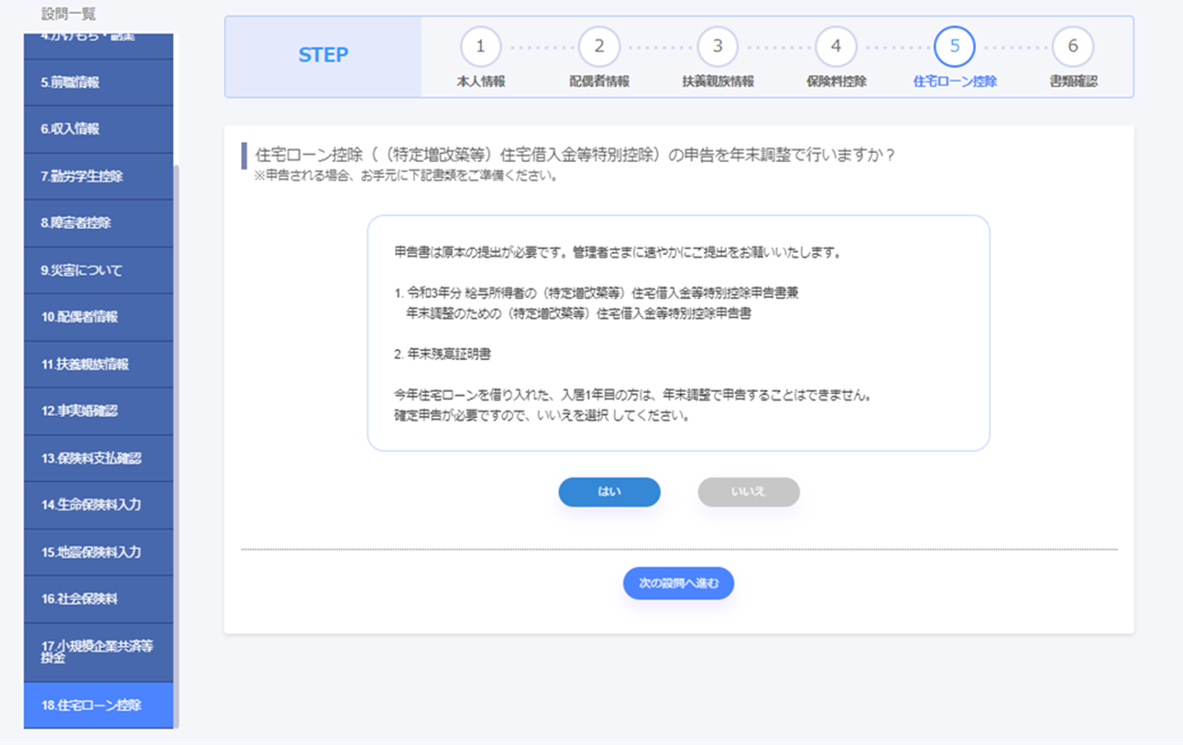
必要項目を入力する
STEP1
住宅ローン控除 ①
PC画面
住宅ローン控除を適用されたい場合は「はい」を選択ください。
「はい」を選択のうえ「次の設問へ進む」をクリックすると
住宅ローン控除関する情報に関する設問が続きますので、
回答ください。

Slide 47
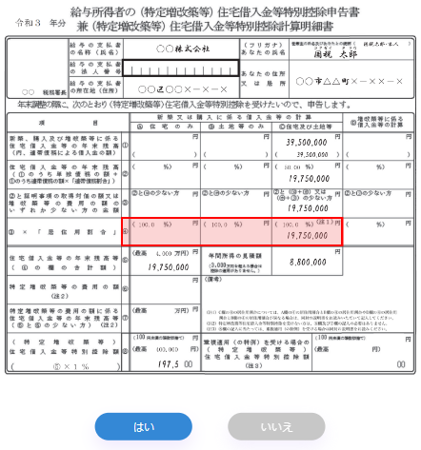
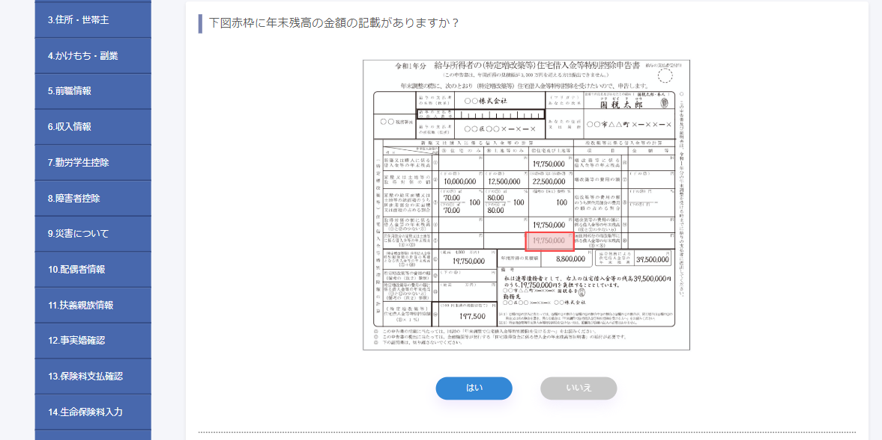
必要項目を入力する
STEP1
住宅ローン控除 ②
以降は、質問に沿って各フォーマットの画像を用いて入力該当箇所が赤枠で表示されるので
該当箇所に金額の記載がある場合は「はい」を選択後、金額を入力ください。
PC画面
(例1)「給与所得者の（特定増改築等）住宅借入金等特別控除申告書」
を選択いただいた場合
(例2)「給与所得者の（特定増改築等）住宅借入金等特別控除申告書
兼（特定増改築等）住宅借入金等特別控除計算明細書」を選択いただいた場合

Slide 48
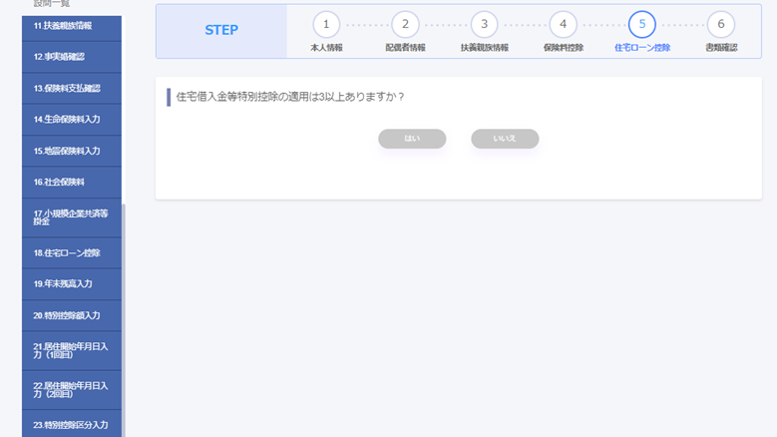
必要項目を入力する
STEP1
住宅ローン控除 ③
この画面が表示されると住宅ローン控除についての質問は終了です。
PC画面

Slide 49
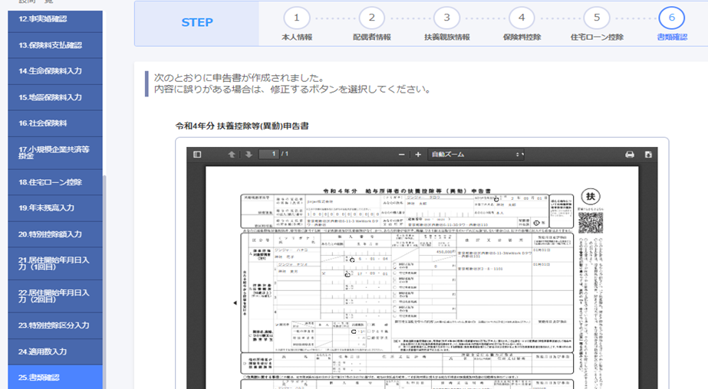
書類確認を行う
STEP2
書類確認 ①
回答結果をもとに作成された、各種申告書の記載内容を確認します。
PC画面
申告書が見づらい場合はこちらで拡大・縮小できます。
画像を保存・印刷したい場合はこちらをクリックしてください。

Slide 50
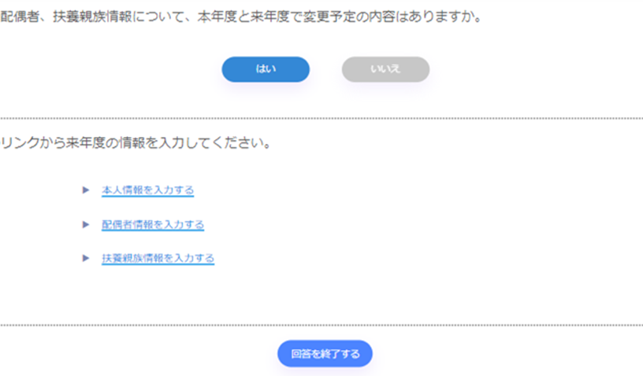
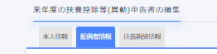
書類確認を行う
STEP2
書類確認 ②
今年度と来年度で情報変更の有無について回答ください。
PC画面
変更先画面のタブで他の変更項目に移動できます。
【変更がある場合】
「はい」を選択し
リンクをクリックし変更する情報をご入力ください。
【変更がない場合】
「回答を終了する」ボタンをクリックしてください。

Slide 51
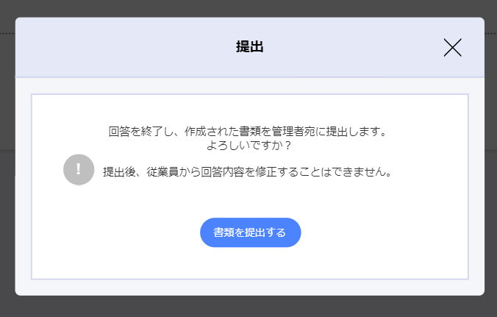
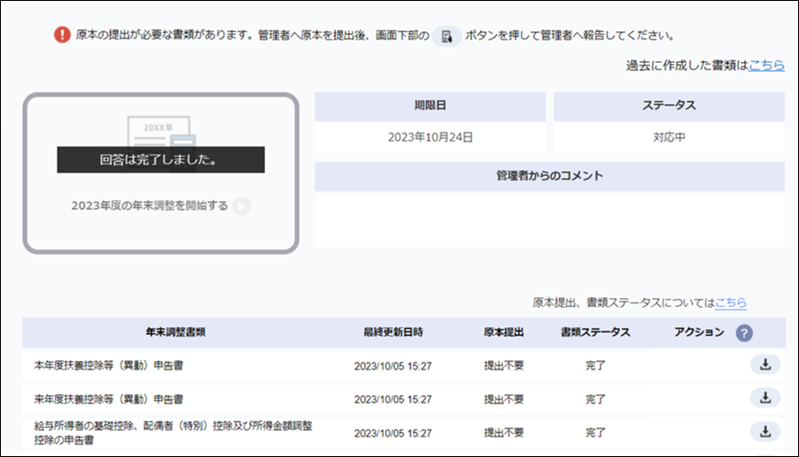
回答内容を確定する
STEP4
書類確認 ③
注意
提出後、書類を修正することはできません。
PC画面
この表示になれば、回答完了済となります。

Slide 52
04
原本の提出

Slide 53
1 原本の提出について
原本提出の必要がある書類
❚今年中に会社を辞めた場合
・(前職の)源泉徴収票
❚各種保険料控除を受ける場合
・生命保険・地震保険 等の控除証明書もしくは納付証明書
❚住宅借入金控除を受ける場合
・金融機関が発行した「住宅取得資金に係る借入金の年末残高等証明書」
・住宅借入金等特別控除申告書
原本提出の方法
❚提出方法
❚提出先
各企業様ごとの対応をご記載ください
各企業様ごとの対応をご記載ください

Slide 54
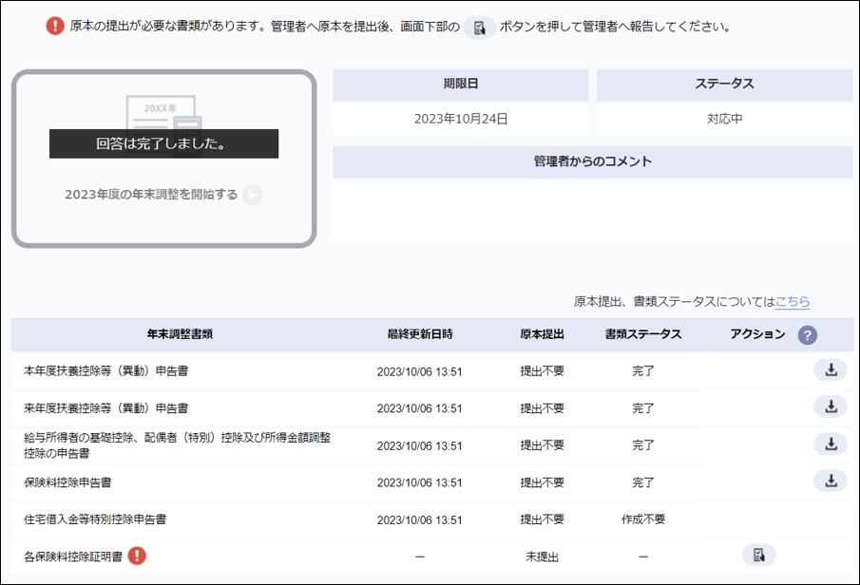
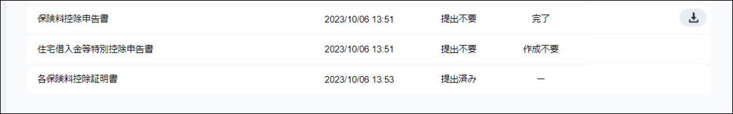
2 原本の提出報告を行う
原本提出
PC画面
ステータスが提出済みとなります。
原本提出が必要な書類がある場合に
「未提出」と表示されます。
提出が完了したらボタンをクリックしてください。

Slide 55
05
差し戻し後の対応

Slide 56



1 差し戻し後の流れ
STEP1
STEP2
STEP3
STEP4
差し戻されると
通知が届く
通知内容を
確認する
内容を
修正する
変更内容を
提出する

Slide 57

差し戻されると通知が届く
STEP1
回答に訂正が必要な場合は管理者より回答内容が差し戻しされます。
差し戻しされると、通知が届きます。
PC画面
ジンジャー人事労務の従業員画面から
通知をご確認ください。

Slide 58

通知内容を確認する
STEP2
通知をクリックした後、年末調整のタブをクリックすると通知内容が確認できます。
PC画面

Slide 59

通知内容を確認する
STEP2
アクションマークをクリックし内容を修正してください。
PC画面

Slide 60

内容を修正する
STEP3
タブで設問は移動できます。
修正が完了したら「登録」ボタンをクリックしてください。
PC画面

Slide 61

内容を修正する
STEP3
内容の修正が完了次第、「修正した書類の提出」をクリックしてください。
PC画面

Slide 62

変更内容を提出する
STEP4
「提出した書類の提出」をクリックすると、修正完了です。
注意
提出後、書類を修正することはできません。
PC画面

Slide 63
06
おわりに

Slide 64
1 おわりに
❚ ご不明点がございましたら、貴社管理者にお問い合わせください。
・問い合わせ先：
❚参考文献
・南栄一,『図解即戦力 給与計算の手続きがこれ1冊でしっかりわかる本(1版)』技術評論社,2023,
p207-240
貴社問い合わせ先をご記載ください

Slide 65


